Slide 1
8° ANO – ENSINO FUNDAMENTAL II
LÍNGUA PORTUGUESA
SECRETARIA MUNICIPAL DE EDUCAÇÃO E CULTURA DE ALFENAS
Clique aqui para continuar

Slide 2
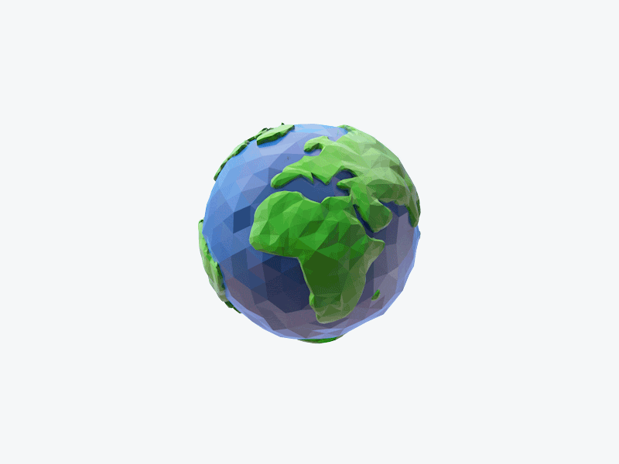
FIQUE LIGADO !
NÃO HÁ NECESSIDADE DE REALIZAR A IMPRESSÃO DESTE MATERIAL.
SE PREFERIR, REGISTRE AS PERGUNTAS E RESPOSTA EM SEU CADERNO.
AS ATIVIDADES NÃO SÃO OBRIGATÓRIAS.
OS ALUNOS IRÃO REVER ESTAS ATIVIDADES NA VOLTA ÀS AULAS.
Leia e interprete os textos atentamente e clique nas alternativas que você considera corretas.
MEIO AMBIENTE
Fonte/Gif: https://i.pinimg.com/originals/2b/07/f6/2b07f62987e987d4e53e84aa8b963b83.gif

Slide 3
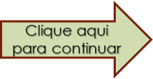
O futuro da Terra
O homem é o único ser vivo que conseguiu alterar a face da Terra. Com suas poderosas ferramentas, sua tecnologia, transformou bosques e pradarias em fazendas, represou rios e criou lagos, drenou pântanos e alagados, cortou montanhas com estradas e túneis. Mas alguns de seus esforços para transformar este mundo num lugar mais confortável tiveram efeitos maléficos. A poluição do ar e da água nos ensina uma dura lição.
Diariamente, só nos Estados Unidos, mais de 250 000 toneladas de gases são expelidas por veículos a motor. Este total, acrescido da poluição industrial e doméstica e das queimas de lixo, atinge a fantástica quantidade de 150 milhões de toneladas de poluentes lançados ao ar a cada 10 anos. Em determinadas condições atmosféricas, grandes cidades ficam cobertas de fumaças nocivas, demonstrando o grau que a poluição atmosférica alcançou.
(O planeta terra. São Paulo: Abril, 1979. P. 44-45)

Slide 4
A poluição da água é igualmente aterradora. Litorais inteiros estão abarrotados de detritos flutuantes e as praias enegrecidas por glóbulos aderentes de óleo. Grandes faixas oleosas foram descobertas flutuando em meio ao oceano. Embora o lixo gerado pelo homem ameace engolfá-lo, outras mudanças, menos drásticas, mas igualmente perigosas ao ambiente, são provocadas pelos esforços de produção de alimentos e exploração dos recursos naturais. Os inseticidas e pesticidas já envenenaram desnecessariamente muitos animais, perturbando ainda todo o equilíbrio natural entre a caça e os predadores.
A agricultura mal executada, excesso de gado nas pastagens, desmatamento descontrolado e a abertura de minas já arruinaram milhares de alqueires de solo, permitindo que a erosão rapidamente transformasse terras férteis em desertos. Muitas espécies de animais desapareceram, vítimas do progresso. Desde o século XVII até hoje, mais de cem espécies de animais foram impiedosamente exterminadas. O tordo e o pombo selvagem norte-americano desapareceram. Atualmente, baleias, jacarés e muitos dos grandes felinos caminham para a extinção. O lado negativo da atividade do homem, por mais assustador que pareça, não deve levar ao desespero. É, antes, um aviso: ter muito cuidado na caminhada para o futuro.
(O planeta terra. São Paulo: Abril, 1979. P. 44-45)

Slide 5
ATIVIDADE I
Após a leitura, podemos afirmar que o texto “O futuro da Terra”:
FONTE/GIF: http://www.eraumavezbrasil.com.br/wp-content/uploads/2016/10/191_title_1.jpg
Descreve apenas o prejuízo causado à Terra pela tecnologia do ser humano.
A
B
Expõe o lado positivo da ação do ser humano sobre o meio ambiente.
C
Narra os efeitos das ações, boas ou maléficas, do ser humano sobre o meio ambiente.
D
Expõe o pensamento do autor de que é bom que o homem se desepreocupe com suas ações.
Página anterior
Fonte/referência: http://blogprofcido.blogspot.com/

Slide 6
Leia o trecho:
ATIVIDADE II
“É, antes, um aviso: ter muito cuidado na caminhada para o futuro.”
Os “dois-pontos” foram usados para indicar:
A
Uma enumeração.
B
Uma citação.
C
Uma opinião.
D
Uma explicação.
Página anterior
Fonte/referência: http://blogprofcido.blogspot.com/

Slide 7
ATIVIDADE III
“Litorais inteiros estão abarrotados de detritos flutuantes e as praias enegrecidas por glóbulos aderentes de óleo”. De acordo com a leitura do texto, os termos sublinhados podem ser substituídos, mantendo o mesmo sentido, por:
A
fartos, sedimentos.
B
impregnados, borra.
C
repletos, resíduos.
D
inchados, imundície.
Página anterior
Fonte/referência: http://blogprofcido.blogspot.com/

Slide 8
ATIVIDADE IV
Leia:
“Mas alguns de seus esforços para transformar este mundo num lugar mais confortável tiveram efeitos maléficos”. De acordo com a leitura do texto, o termo sublinhado tem como objetivo indicar:
A
o resultado da ação humana na face da Terra – torná-la mais confortável.
B
o equilíbrio entre os benefícios e os malefícios gerados pelo ser humano.
C
o motivo que levou o ser humano a modificar a face da terra – a sobrevivência
D
a contradição entre os benefícios e os malefícios gerados pelo ser humano.
Página anterior
Fonte/referência: http://blogprofcido.blogspot.com/

Slide 9
ATIVIDADE V
Leia: “Embora o lixo gerado pelo homem ameace engolfá-lo, outras mudanças, menos drásticas, mas igualmente perigosas ao ambiente, são provocadas pelos esforços de produção de alimentos e exploração dos recursos naturais. Os inseticidas e pesticidas já envenenaram desnecessariamente muitos animais, perturbando ainda todo o equilíbrio natural entre a caça e os predadores”. De acordo com o trecho destacado e a leitura do texto, podemos afirmar que
A
o uso de inseticidas e pesticidas não causa mudanças ao meio ambiente.
o uso de inseticidas e pesticidas é consequência do esforço em relação à produção de alimento.
B
o uso de inseticidas e pesticidas acarreta mudança mais drástica ao planeta que o lixo gerado pelo homem.
C
D
o uso de inseticidas e pesticidas é necessário para a produção de alimento.
Página anterior
Fonte/referência: http://blogprofcido.blogspot.com/

Slide 10
ATENÇÃO!
Para a resolução da próxima atividade, você deverá ler os arquivos em anexo:
Vamos começar!?
Carta da Terra - História;
Carta da Terra – Objetivos e Princípios.

Slide 11
Opinião: O que é?
Opinião: Aprenda a pronunciar.
Substantivo feminino:
1. maneira de pensar, de ver, de julgar.
2. julgamento pessoal; parecer, pensamento.
Disponível em: www.google.com/dicionario

Slide 12
Produção de Texto. Leia atentamente as orientações a seguir:
Lembrando que, para a realização das atividades você deverá ler os arquivos em anexo: “Carta da Terra – História” e “Carta da Terra – Objetivos e Princípios.”
Após a leitura, você deverá realizar uma produção de texto, escrevendo a sua opinião sobre o que leu;
Sua produção textual deverá ter de 10 a 15 linhas;
Desenvolva em seu caderno;
Lembre-se! Os alunos irão rever estas atividades na volta às aulas.
Na próxima página, temos uma incrível proposta para você! Estão curiosos (as)? Então, vamos lá !

Slide 13
Quer ver a sua Produção de Texto no site educa.alfenas.mg.gov.br ?
Sua opinião é muito importante e pode ajudar outras pessoas a se conscientizarem sobre o tema!
Envie sua produção de texto para:
Não esqueça! Coloque seu nome completo, escola e a série.
Seu texto será um sucesso!
Deixe que todos vejam o seu talento!
equipe.pedagogica@alfenas.mg.gov.br
O envio não é obrigatório!

Slide 14
Você pode realizar ou refazer as atividades o número de vezes que desejar ...
Aproveite! Treine e pratique!
TCHAU!!!

Slide 15
VAMOS CONFERIR AS RESPOSTAS?
ATIVIDADE I- C
ATIVIDADE II- C
ATIVIDADE III- C
ATIVIDADE IV- D
ATIVIDADE V- B

